Slide 1
Transformer
2020 DS 스터디
이호재
- 2020. 11. 28 -

Slide 2
Transformer
Transformer 등장 배경
전체 개요
Seq2Seq
Attention
Transformer의 의미
Transformer 설명
전체 structure
Encoder
Decoder

Slide 3
Transformer
2020 DS 스터디
Ⅰ. Transformer 등장 배경
전체 개요
Seq2seq
Attention
Transformer 의미

Slide 4
1. 전체 개요
Ⅰ. Transformer 등장배경
각자 다른 도메인의 sequence를 어떻게 처리할 것인가
Seq2seq
encoder, decoder(RNN) 로 구성하여 input domain, output domain을 처리
문제점 : sequence 정보가 압축(context)되기 때문에 시간(t)의 정보를 잃음
Attention
decoder(output)의 각 시점(t)이 encoder에 어느 시점(t)에 가장 영향을 받는지 확인하는 방법
Attention score : Query, Key, Value
문제점 : context vector를 구하는데 시간이 많이 걸림
Transformer
sequence를 순차적으로 처리하지 않는 구조로(배치) 속도 향상, 병렬화
RNN을 사용하지 않아요~

Slide 5
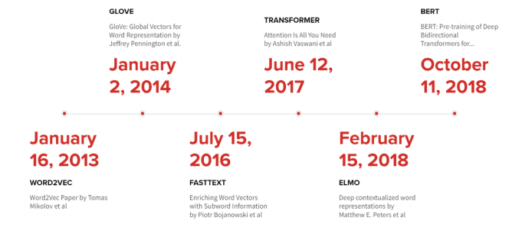
1. 전체 개요
Ⅰ. Transformer 등장배경
자연어 처리에서 sequence 처리 방법의 역사
Word Embedding : Word2Vec → GLOVE → FASTTEXT
Sequence 처리 : Transformer → ELMO → BERT

Slide 6
2. Seq2Seq
Ⅰ. Transformer 등장배경
Seq2seq 의 배경
Seq2seq 사용 이유
Sequence 데이터를 학습
Input, output 도메인이 다름
Output Sequence의 길이가 정해져 있지 않음
유동적으로 끊어줘야 함(<SOS>, <EOS> 사용)
도메인
Input(encoder) : 음성 신호의 mfcc (주로 40차) vector의 sequence
Output(decoder) : 단어 or character 의 sequence
단어의 경우 너무 많은 경우의 수가 있어 학습이 어려울 수 있음
주로 character를 많이 사용함
사용 분야 | Input domain | Output domain
기계 번역 | 원어 | 번역어
챗봇 | 질문 | 답변
내용 요약 | 원문 | 요약문
음성인식(STT) | 음성 신호 | 해당 텍스트
이것을 output data로 사용
Ex) 안녕하세요
jamotools 패키지
ㅇㅏ ㄴ ㅕ ㅇ ㅎ ㅏ ㅅ ㅔ ㅇ ㅛ

Slide 7
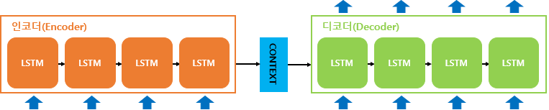
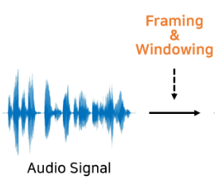
2. Seq2Seq
Ⅰ. Transformer 등장배경
Seq2seq 의 구조
LSTM을 사용하는 encoder, decoder
CONTEXT : input domain의 sequence 정보를 숫자로 압축한 것
ㅇ
ㅏ
ㄴ
<EOS>
MFCC
<SOS>
ㅇ
ㅏ
ㄴ
음성 “안＂
40차
<Window별로 추출한 40차 mfcc 벡터들>

Slide 8
3. Attention
Ⅰ. Transformer 등장배경
Attention 배경
Attention mechanism 개요
seq2seq 문제점
하나의 고정된 크기의 벡터에 모든 정보를 압축 : 정보 손실 발생
RNN의 Gradient Vanishing 문제가 존재
Attention의 아이디어
Decoder에서 출력하는 매 시점마다 encoder의 전체 입력을 참고
예측할 것과 가장 연관이 있는 encoder의 부분을 집중해서 보는 것
really
I
wanna
telecommute
LSTM
LSTM
LSTM
LSTM
LSTM
LSTM
LSTM
LSTM
LSTM
CONTEXT
ㄹㅇ
재택
하고
싶다
<SOS>
really
I
wanna

Slide 9
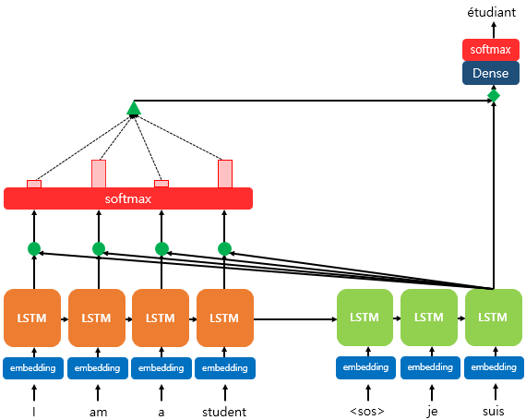
3. Attention
Ⅰ. Transformer 등장배경
Attention process
전체 흐름
Decoder 의 3 시점을 예측하려 함
Encoder의 hidden state를 들여다봄
Encoder 각 hidden state의 Attention score 계산
기여도 계산 시 내적(dot-product) 사용
Softmax를 통과하여 Attention distribution 계산
Attention distribution : 기여도 가중치
가중치를 반영하여 Attention value 계산
decoder의 현재 시점에 반영

Slide 10
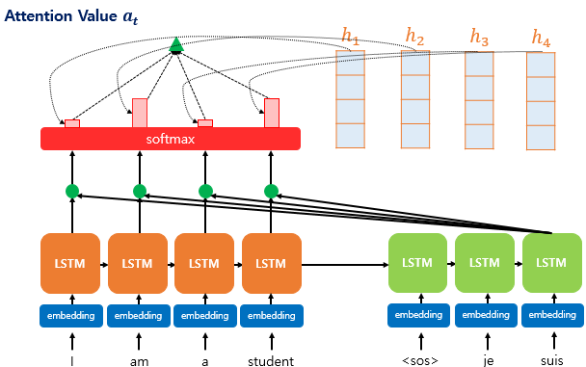
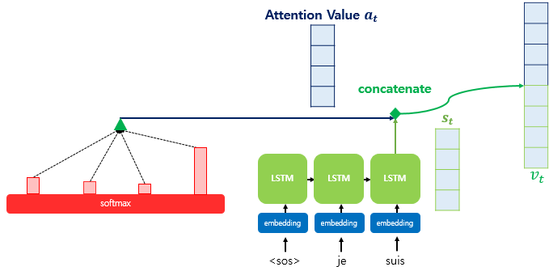
3. Attention
Ⅰ. Transformer 등장배경
Attention process 예시
Decoder의 t=3의 출력 예시
Softmax
가중합
Dense
concatenate
Dot-production(내적)

Slide 11
3. Attention
Ⅰ. Transformer 등장배경
Attention process 예시
Decoder의 t=3의 출력 예시
Softmax
가중합
Dense
concatenate
Dot-production(내적)

Slide 12
4. Transformer의 의미
Ⅰ. Transformer 등장배경
Transformer를 왜 사용하는걸까?
시간 단축, 병렬화를 위해!
(기존 모델) RNN : 이전 sequence 의 정보 + 현 시점의 input 을 뒤로 계속 반영 → 순차적으로 학습 필요 → process time 증가
(Transformer) 대신, 배치 단위로 input을 다 넣는다 → 병렬(parallelize) 가능 → process time 단축

Slide 13
Transformer
2020 DS 스터디
전체 Structure
Encoder
Ⅱ. Transformer 설명

Slide 14
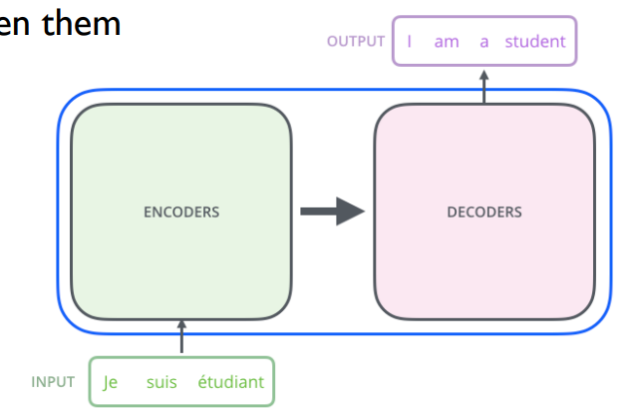
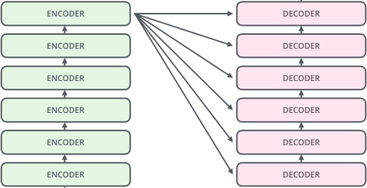
1. 전체 Structure
Ⅱ. Transformer 설명
Encoder, Decoder stack
High level에서 구조는 seq2seq과 같다
Encoder, Decoder 를 사용
하지만, 처리방식이 다르다
배치 방식으로 처리(Encoder, Decoder)
그림에서 sequence 전체가 통으로 들어가는 것을 볼 수 있다.
여러 Encoder, Deconder 가 stack

Slide 15
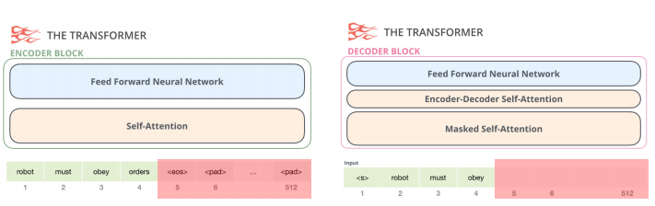
1. 전체 Structure
Ⅱ. Transformer 설명
Transformer의 Attention
Self Attention
Encoder : Un-Masked
Sequence 전체가 given data
Decoder : Masked
Sequence를 생성해야함, 뒷 sequence는 unknown
Encoder-Decoder Self Attention

Slide 16
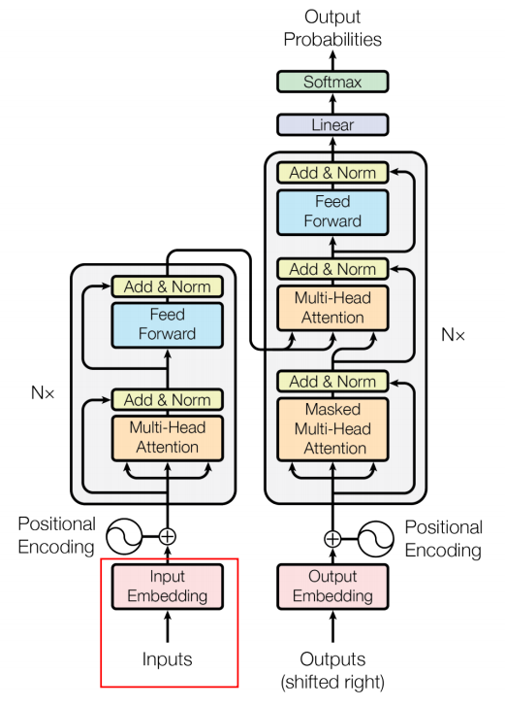
1. 전체 Structure
Ⅱ. Transformer 설명
전체적인 Structure
핵심 개념을 정리하면 다음과 같습니다.
우리가 학습시키는 것은
Query matrix
Key matrix
Value matrix
Multi-head attention matrix
Multi-head Attention
Embedding vector size를 유지하며 Query, Key, Value 개념을 이용하는 attention
실제 계산시 sequence size만큼 확장한 matrix를 사용
Word embedding + positional Encoding
배치 단위로 input이 들어가므로 sequence 정보를 주는 것

Slide 17
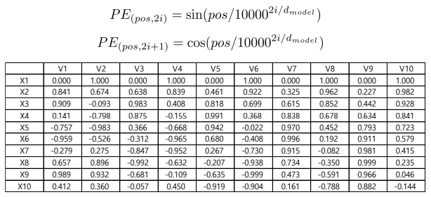
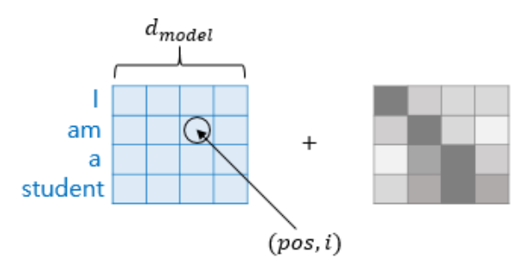
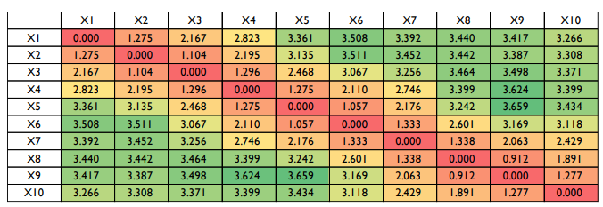
2. Encoder
Ⅱ. Transformer 설명
Positional Encoding
위치 정보를 반영해주기 위함
어떤 위치의 token끼리 영향을 주는지 self-attention을 계산하기 위한 사전작업
해당 함수를 사용한다
하지만, 완벽하지는 않다
위치를 어느정도 반영한다는 것에 의의를 두자
짝수 번째 차원 : sin 함수
홀수 번째 차원 : cos 함수

Slide 18
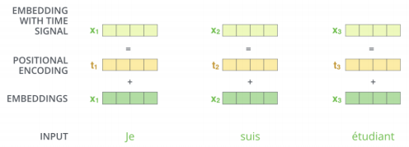
2. Encoder
Ⅱ. Transformer 설명
Positional Encoding
Positional Encoding vector와embedding vector를 더한다
Element-wise summation

Slide 19
2. Encoder
Ⅱ. Transformer 설명
Self-Attention
Self-Attention?
같은 domain에서 token 간의 유사도
같은 domain에서 token 간의 유사도가 왜 필요해?
대명사, 지칭 등을 파악하기 위함
The animal did’t cross the street because it was too tired
???
It 은 animal 을 지칭하는 것이다!
It과 animal 간의 self-attention value는 클 것이다!

Slide 20
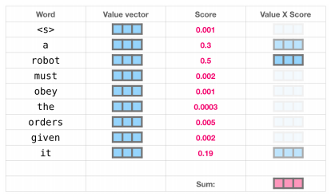
2. Encoder
Ⅱ. Transformer 설명
Self-Attention
Self-Attention은 Query, Key, Value라는 개념을 사용하여 계산
Query : 현재 보고 있는 token
Key : 그 이외의 token
Value : Query와 Key에 연관된 어떤 정보
Step
유사도를 구한다
Query, Key의 dot-production
Softmax를 취해 확률을 계산
Self-attention vector를 구한다
유사도 * Value의 element-wise summation

Slide 21
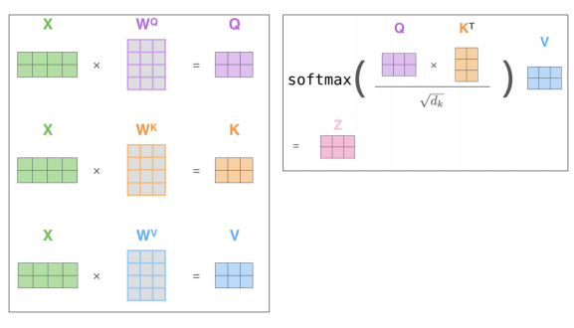

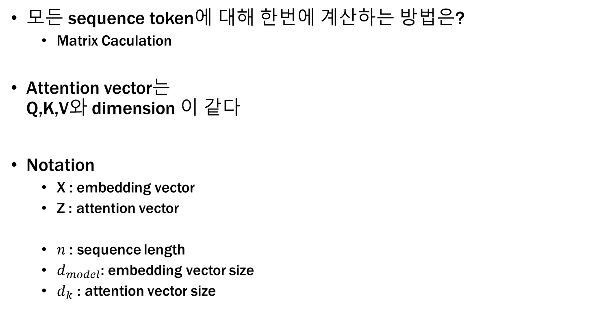







2. Encoder
Ⅱ. Transformer 설명
Self-Attention
모든 sequence token에 대해 한번에 계산하는 방법은?
Matrix Caculation
Attention vector는 Q,K,V와 dimension 이 같다
Notation
X : embedding vector
Z : attention vector
$n$ : sequence length
$d_{model}$: embedding vector size
$d_{k}$ : attention vector size
Score matrix
$$(n ∗ d_{model})$$
$$(d_{model}∗ d_{k})$$
$$(n ∗ d_{k})$$
$(n∗n)$
$$(n ∗ d_{k})$$
$$(n ∗ d_{k})$$
$$(n ∗ d_{model})$$
$$(n ∗ d_{k})$$

Slide 22
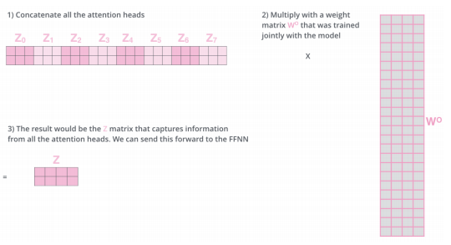



2. Encoder
Ⅱ. Transformer 설명
Multi-headed Attention
Sequence 의 self-attention vector를 concatenate
Self-attention을 num_head 만큼 수행
Multi-headed matrix를 곱한다.
Embedding + positional encoding vector(encode의 input)와 같은 size의 outpu이 나온다. → 다음 encoder의 Input이 된다.
$$(n ∗ {(num_{head} ∗ d}_{k}))$$
$$(n ∗d_{model})$$
$$\left({(num_{head} ∗ d}_{k}\right)∗d_{model})$$

Slide 23
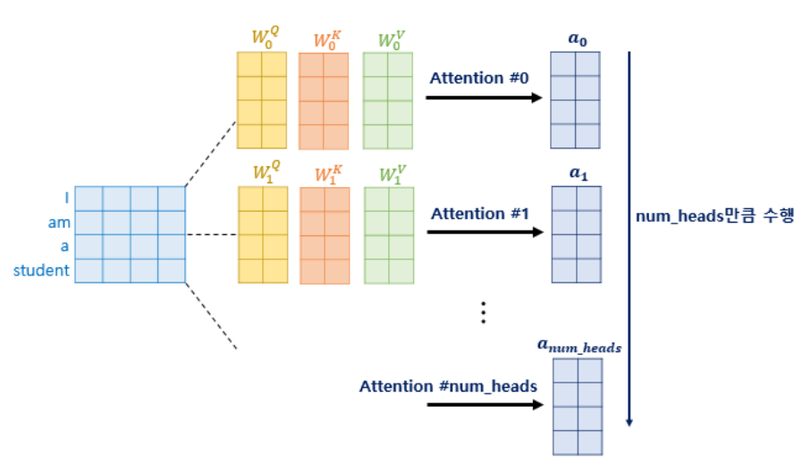
2. Encoder
Ⅱ. Transformer 설명
Multi-headed Attention
Matrix 단위로 수행하면 다음과 같습니다.
각 head의 Query, Key, Value matrix는 각각 학습된다.

Slide 24
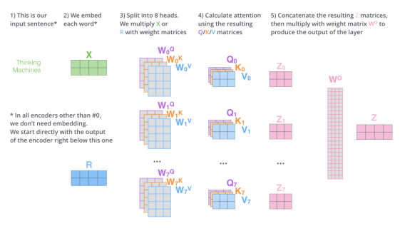
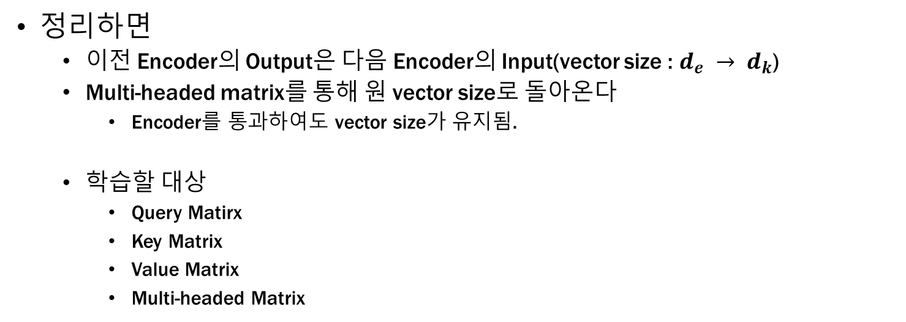
2. Encoder
Ⅱ. Transformer 설명
Multi-headed Attention
정리하면
이전 Encoder의 Output은 다음 Encoder의 Input(vector size : $d_{e} → d_{k}$)
Multi-headed matrix를 통해 원 vector size로 돌아온다
Encoder를 통과하여도 vector size가 유지됨.
학습할 대상
Query Matirx
Key Matrix
Value Matrix
Multi-headed Matrix

Slide 25
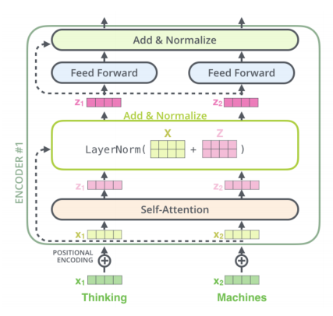
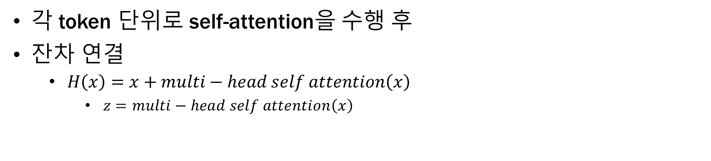
2. Encoder
Ⅱ. Transformer 설명
Residual & Position-wise Feed Forward Neural Net
각 token 단위로 self-attention을 수행 후
잔차 연결
$H\left(x\right)=x+multi−head self attention\left(x\right)$
$z=multi−head self attention\left(x\right)$
Multi-head attention과 residual 의 합

Slide 26
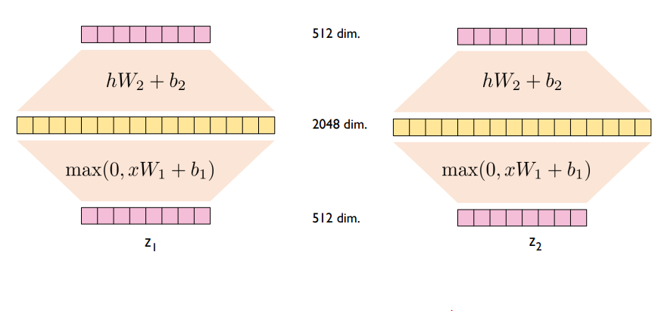
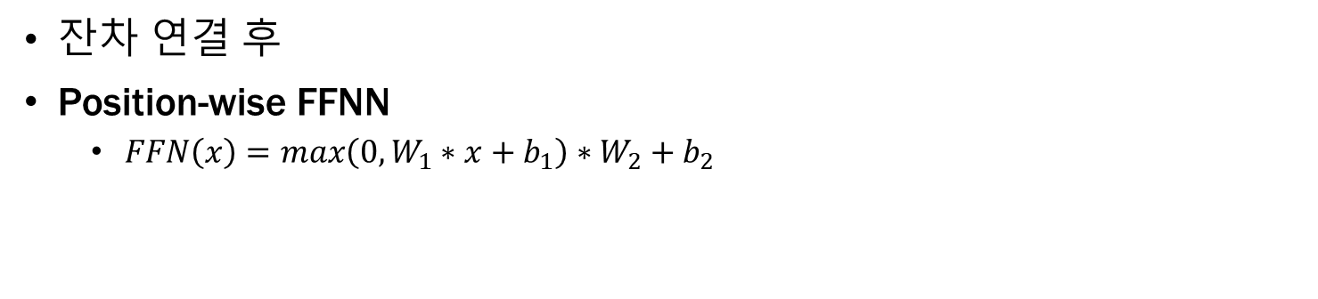

2. Encoder
Ⅱ. Transformer 설명
Residual & Position-wise Feed Forward Neural Net
잔차 연결 후
Position-wise FFNN
$FFN\left(x\right)=\max\left(0, W_{1}∗x+b_{1}\right)∗W_{2}+b_{2}$
$$activation function :relu$$

Slide 27
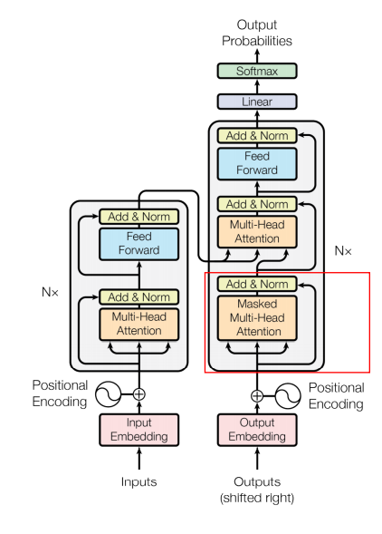
3. Decoder
Ⅱ. Transformer 설명
Decoder parts
Decoder는 2개의 attention이 존재
Self-attention : masked multi-head attention
같은 domain(decoder)의 token끼리의 attention
Multi-Head Attention with Encoder Outputs
Decoder의 현 token에 대해 Encoder의 정보를 바탕으로 attention

Slide 28
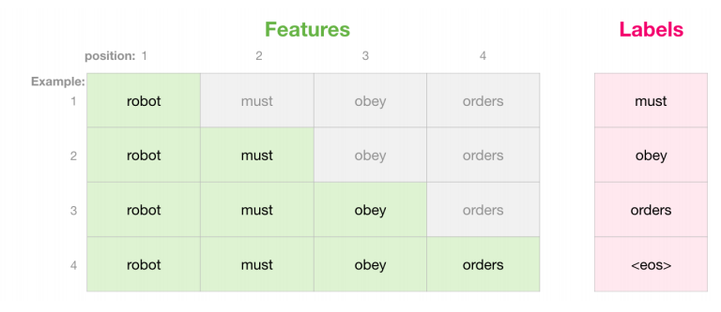
3. Decoder
Ⅱ. Transformer 설명
Masked multi-head attention
Decoder
현 시점에서 다음 시점의 token의 정보를 알지 못함
뒷 시점의 token은 제외하고 Attention을 계산해야 함

Slide 29
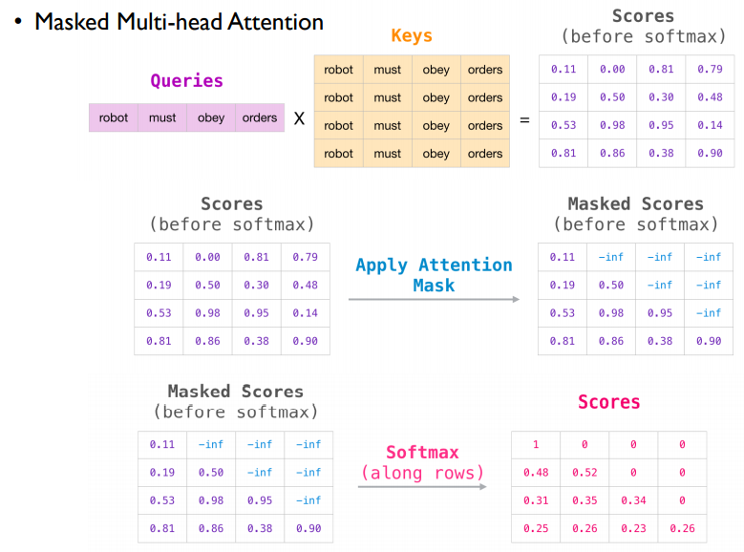
3. Decoder
Ⅱ. Transformer 설명
Masked multi-head attention
각 시점 별 뒷 시점에 해당하는 token의 attention score를 –inf로 설정(mask)
Softmax를 취하게 되면 attention score가 0으로 수렴하게 됨
뒷 sequenc는 self-attention으로 사용하지 않는다.

Slide 30
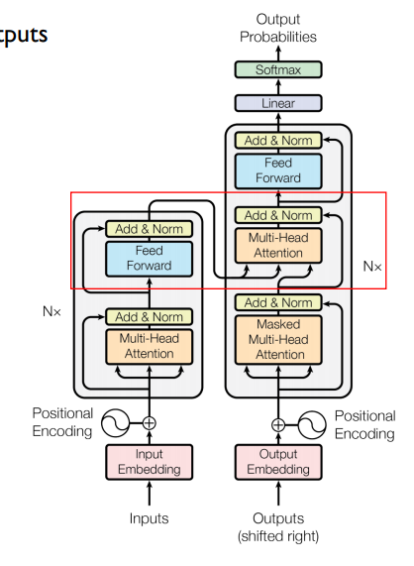
3. Decoder
Ⅱ. Transformer 설명
Multi-Head Attention with Encoder Outputs
Decoder의 현 시점 예측 시 Encoder의 정보를 참고하는 attention
Encoder에서 넘어오는 것 : Key, Value matrix
Decoder에서 사용되는 것 : Query matrix

Slide 31
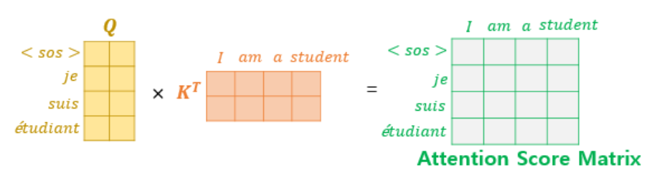
3. Decoder
Ⅱ. Transformer 설명
Multi-Head Attention with Encoder Outputs
Query, Key, Value에 대한 행렬이 다르다.
Self-attention
Query, Key, Value matrix가 같은 domain에 해당
Multi-head attention with Encoder outputs
Query : decoder의 token에 해당
Key : Encoder의 모든 시점의 token
Value : Encoder의 모든 시점의 token
행 : Decoder part
열 : Encoder part
Encoder part
Decoder에서 Suis를 예측 시
Encoder에서 a가 기여한 정도
(attention score)
Decoder part

Slide 32
참고자료
08-2: Transformer (Kor), 강필성 교수님
유투브 강의
https://www.youtube.com/watch?v=Yk1tV_cXMMU&list=PLetSlH8YjIfVzHuSXtG4jAC2zbEAErXWm&index=18
강의 자료
https://github.com/pilsung-kang/Text-Analytics/tree/master/08%20Seq2Seq%20Learning%20and%20Pre-trained%20Models
딥 러닝을 이용한 자연어 처리 입문, 유원준
https://wikidocs.net/31379

Slide 33
감사합니다.
2020 DS 스터디
이호재
- 2020. 11. 28 -

